Slide 1
QA
校園的狗狗
總務處環安組113.4月

Slide 2
Q
可以讓咬人浪犬永遠杜絕於政大嗎?
需從國家及社會政策談起
現行犬隻管理方式會讓親人犬隻絕育，但不親人無法誘捕犬隻卻繁殖，後代性格會逐漸野化不親人，且無法有效從環境移置犬隻，造成環境中出現大量難以管理犬隻。又因校園多屬開放空間犬隻容易進入校園，開放式校園攻擊事件發生只是機率問題；若無法由國家層級解決問題的根源，亦即改變管理方式並移置犬隻，校園或周遭發生犬隻攻擊事件是幾乎無法避免的，學生與學校都是社會犬隻問題的下游受害者。因此本校已報請鈞部協調農業部處理此國家級問題，並協助無足夠資源的大學處理此議題。

Slide 3
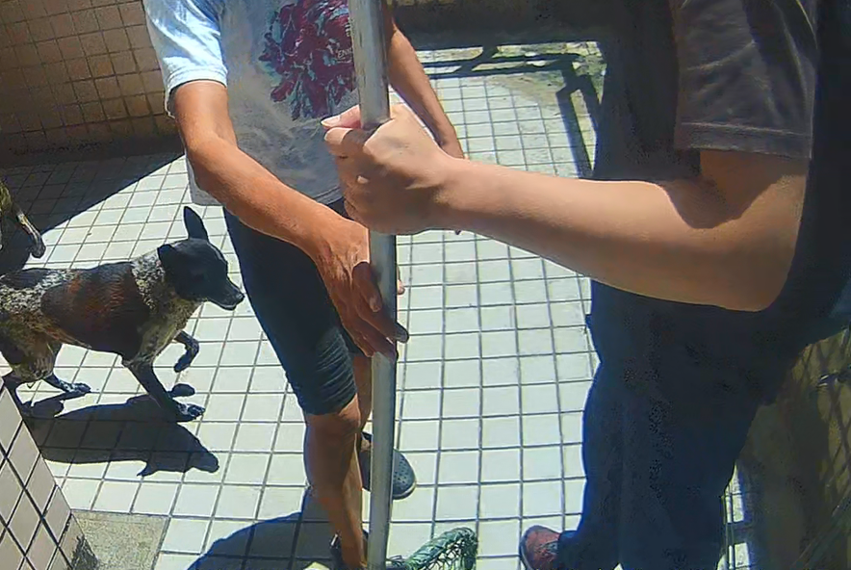
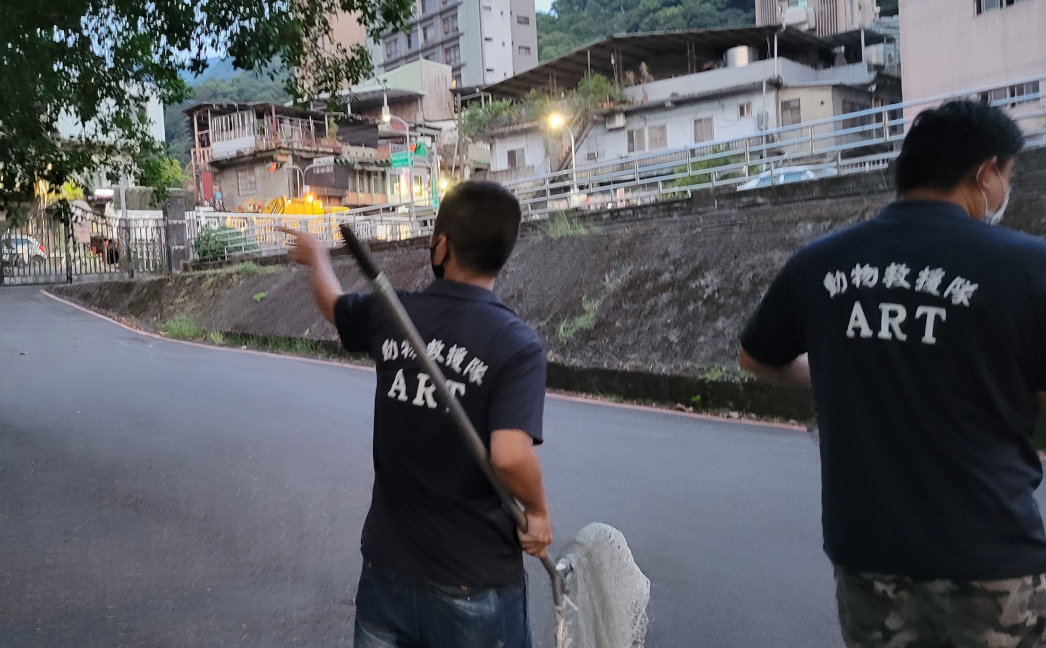
Q
為什麼過去圍捕都抓不到狗狗？
圍/誘捕還真的比想像的難很多
抓狗狗的人來時，狗狗早就跑走不見了。
政大幅員遼闊，可任意逃竄。且狗狗很會躲藏，逃命時的速度又超快。
圍捕現場受到某飼主阻擾，這點政大人應該不陌生
過去誘捕只有抓到幾隻狗狗跟……貓貓、鼬獾。
所以，多數情形就是狗狗勝出，圍捕常以失敗坐收。
圍捕的作業流程
前置作業
現場與後續處理作業
狗狗騷擾紀錄
觀察目標犬隻
聯繫與會單位
確認捕犬日期
環境視察
搜尋目標犬隻
現場追捕
動保處沒入
掃瞄晶片
聯繫飼主領回

Slide 4
Q
現階段捕犬流程規劃-1
事前觀察
圍捕前環安組與學安中心、駐警隊、學生會、尊生社，比對犬隻通報平台通報紀錄，觀察目標狗群出沒地點、時間、有利圍捕動線等。
捕捉行動規劃
環安組與動保處、學安中心、駐警隊、學生會及尊生社等，於捕捉前會合、確認現場情形並分配各組捕捉任務與動線。
現場保持聯繫
現場各組保持電話聯繫以確認現場情形，並開放學生現場通報犬隻動向。
多方人力圍捕
結合動保處、學安中心、駐警隊、環安組等一起進行圍捕，避免犬隻從隙縫溜出。另學生會、尊生社和同學迅速回報犬隻位置，才能快、狠、準的完成捕犬行動。

Slide 5
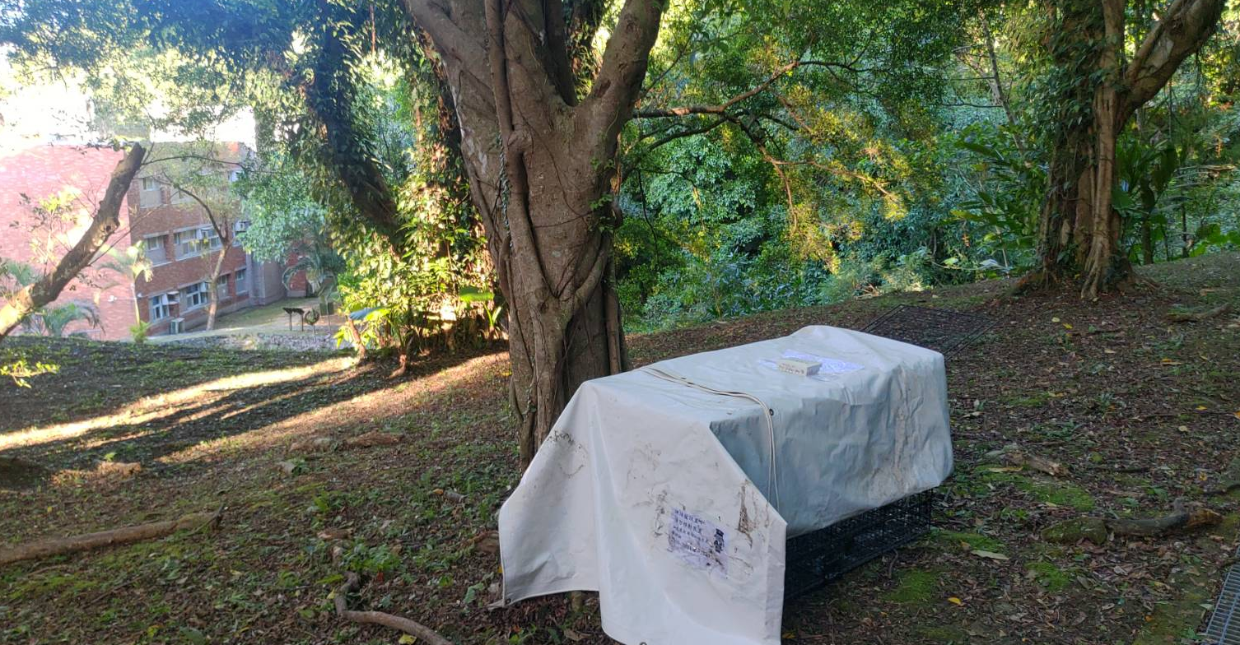
Q
現階段捕犬流程規劃-2
持續誘捕籠計畫
目前誘捕籠已經移往山上校區，如果同學發現誘捕籠有捕捉到狗狗，請盡速通知環安組前往處理。
犬隻動向觀察
配合學生會犬隻通報平台及其他學生交流平台(e.g.: D卡、FB)，實地觀察校內狗狗出沒情形。
與動保處保持聯繫
積極與動保處保持聯繫，原則上每月規劃1次捕犬行動（行動日期保密），也請同學持續協助回報犬隻出沒情形，以便我們可以更精準地捕捉到目標狗狗。
校區神秘的誘捕籠
捕犬行動的漏網之魚
後門近期出現的新目標犬

Slide 6
Q
被抓的狗狗會怎麼處理？
零安樂死政策
目前臺灣動物之家是採零安樂死政策，即使動物之家的犬貓未被認養，政府也會協助他們安養天年。
特殊情況
除非動物之家動物身體出現重大傷病，嚴重影響到生活品質，經過動物管理員、獸醫師及主管三方同意，才會依動保法第12條第1項第7款執行人道處理。
認養。不棄養
臺灣動物之家目前收容著7481隻狗狗，其實收容壓力也很大，如果希望養隻寵物陪伴身邊，可以至全國動物收容系統進行認養。
成犬幼犬一樣好，以認養取代買賣，終養不棄養。

Slide 7
Q
若在校園內發現犬隻時該怎麼辦？
確保人身安全
如果狗隻沒有注意到你或雙方距離超過10公尺以上，且身邊環境安全，在沒有使用交通工具的情況下，請協助拍攝犬隻照片。
進行犬隻通報
請在安全區域將拍攝的犬隻照片傳到政大犬隻通報平台做登錄，以作為校內犬隻活動的資料數據；若有發生犬隻攻擊事件，可至總務處環安組網頁下載動物滋事紀錄單填寫，以便通報臺北市政府動保處。
政大犬隻回報平台
政大學生會犬隻回報平台 https://reurl.cc/QZ709Z
政大環安組網站動物滋事紀錄單https://environ.nccu.edu.tw/PageDoc?fid=8750

Slide 8
Q
若遇到被犬隻吠叫威脅時該怎麼做？
2要4不要原則
2要4不要原則
1.要安靜緩慢地走開
2.要轉向離開
1.不快速移動
2.不直視
3.不靠近
4.不威脅
為何犬隻會有敵意呢？
生氣與害怕的流浪狗最容易咬人，牠們的不友善，有可能是下面幾種情況：
1 、當你進入狗狗的地盤，牠以為你要搶奪牠的地盤。
2 、當牠正在吃東西時，以為你來搶牠的食物。
3 、狗媽媽為了保護小寶寶。
4 、當狗狗們正在爭風吃醋時，心情不太好。
若犬隻正充滿敵意時怎麼辦？
千萬不要因為嚇到轉身逃跑，不要轉身逃跑（切記），狗是狩獵動物，轉身逃跑會被認定是獵物，所以反而會引起追逐本能，反而容易陷入危險。請停止你的動作，挺直身體看著最近的犬隻（盡量避免與犬隻雙眼對視），緩慢後退拉開距離，離最近犬隻超過10M以上後再轉身快速離開。

Slide 9
Q
可以餵食校內犬隻嗎？
目前的餵養爭議 vs.現行法規依據
若餵食浪犬倒環境髒亂，妨礙衛生。可依廢棄物清理法開罰6000元罰鍰。目前發生餵養爭議時，民眾或里長多半會通報地方單位依其開罰餵養人的不淨餵養行為。
動保法規定，當餵養人對犬隻有餵養、可呼叫其跟隨等管領能力時即為飼主；但受擾民眾通常難以舉證事發犬隻與餵養人的關係，實務上通常難以判定有飼主責任。
廢棄物清理法
第27條第9項
動物保護法
第3條第7項
車禍、攻擊等人犬衝突事件發生時，通常難以指認肇事犬為哪一隻，或是找到該犬隻的飼主，除非可舉證餵養人為該肇事犬飼主，才能要求賠償。
部分民眾會認為動保單位失職，要求國賠。但只要動保機關有受理案件，即便未能捕捉犬隻，也不會判定失職。
動保法第7條
民法第190條
國家賠償法第2條
動保法第32條第1項
可以餵養校內犬隻嗎？
切記不要餵食！不論犬隻親人與否，在學校裡的任何動物，像是狗、貓、鴿子、松鼠都不要餵食。
隨意餵食會讓誘捕難度變高，反而阻礙誘捕執行，而餵食野生動物會讓他們往人群及交通密集處移動，容易發生交通事故，造成受傷甚至死亡，或是跟人發生衝突。

Slide 10
Q
若被犬隻咬時要怎麼辦？
儘速就醫
脫離被攻擊的環境後，前往最近的醫療場所檢查傷口跟治療，臺灣還是有狂犬病案例，如果有傷口最好先打狂犬病及破傷風疫苗比較安全。
本校身健中心在學校正門對面，郵局的旁邊，請多加利用。傷口處理後再與本校學安中心或環安組聯絡，留下事件相關紀錄，方便後續處理與追蹤案件。
校內聯繫方式
總務處環安組分機62824或67743
學安中心校內分機 66119＊
駐警隊校內分機67129＊
Ps.有人員受傷或驚嚇建議優先聯繫*

Slide 11
Q
如遇到犬隻要不要通知動保處處理？
由校方聯繫
動保處
鎖定特定犬隻並確認犬隻攻擊事實或無絕育狀態下，本校會通知動保處進行圍捕或誘捕，所以犬隻的出沒地點跟活動模式很重要。
自行聯繫
動保處
如果是自行聯絡動保處，也請與本校總務處環安組分機62824或67743聯絡，以便後續處理聯繫與追蹤案件。

Slide 12
Q
針對2023.05.05校務建言相關回應
本校不斷與李女士溝通勸導，惟李女士多次拒絕本校、臺北市動保處及其他動保團體所提供之誘捕、認養、訓犬課程或施行TNR政策，加以溝通期間人犬衝突不斷，造成本校師生及周遭用路人多起被追趕與或咬傷事件，迫於無奈故以行政處分禁止李女士入校，以隔絕肇事犬群跟隨其入校滋事。
約3月中時本校有與北市社會局接觸，社會局人員表示，已追蹤李女士的情況多時，唯李女士不願社會局介入協助及無傷人等需強制安置行為出現，故目前僅能持續追蹤觀察。
是否能與李女士協商，如何解決校園浪犬問題？
因目前駐警隊人力較為吃緊，故以監視器監看輔助方式以補不足。如值班人員在監視器中發現異狀，視情況前往現場處理或保留影像為證於日後提告等用。另外駐警隊亦新添購密錄器作為巡檢裝備之用，增加蒐證能力。
除每日巡查狗隻聚集熱點外，建議駐警配戴攝影器材增加巡邏範圍及頻率

Slide 13
Q
現階段執行情形及成效-1
李女士出現在綜院館次數大減，故該地犬隻逗留情況已有改善，且因超音波裝置設置有所限制，必須設置於戶外地區，導致超音波發射器其成效不彰，故於112年9月撤除超音波裝置設置（綜院北棟），目前正在研擬其他用途。
撤除超音波裝置設置
民國112年2月14日因犬隻攻擊事件，由校方依社會秩序維護法向李女士提出告訴，本案於6月12日經警察機關移送審理，依社會秩序維護法第46條第1項、第45條第2項、第70條第3項，處罰鍰2000元。
因7月 7 日及 20 日皆有發生犬隻追逐或傷人案件且皆明確與李女士有關，故 8 月 14 日以社維法 68 條及 70 條第二次對李宗燕提出告訴 ，處罰鍰8000元。
依社會秩序維護法
向李女士提出告訴

Slide 14
Q
現階段執行情形及成效-2
已於校內設置「注意浪犬出沒」告示牌，用於警示行人目前浪犬出沒之常見位置。預計放置兩週警示本校教職員生及民眾，行經時請留意流浪犬出沒。
告示牌上亦有QRcode連結回總務處環安組頁面查找浪犬QA事項。
設置「注意浪犬出沒」
告示牌
總務處環安組網頁建置「流浪犬&野生動物業務」專區，內有犬隻管理法令規章、教育宣導事項及相關QA
定期更新相關內容，並放置政大學生會校園犬隻回報平台與校園動物滋事單供校內師生即時回報，用以後續犬隻記錄及追蹤。
網頁建置
「流浪犬&野生動物業務」專區

